Slide 1
Dış Ticaret Uzmanlık Eğitimi 2026
Uluslararası Nakliye Yönetimi
11.04.2026 – 8.Hafta

Slide 2
Taşımacılık ve Lojistik Nedir?
Stokların fiziki olarak bir noktadan diğerine iletimi
Geniş anlamda, ulaştırma sürecinin yanında yükün taşınması için gerekli evrakların hazırlanmasından müşteri deposuna teslimine kadar, çeşitli hizmetleri de içeren kapsamlı bir sektör
Maliyetin en önemli kısmıdır

Slide 3
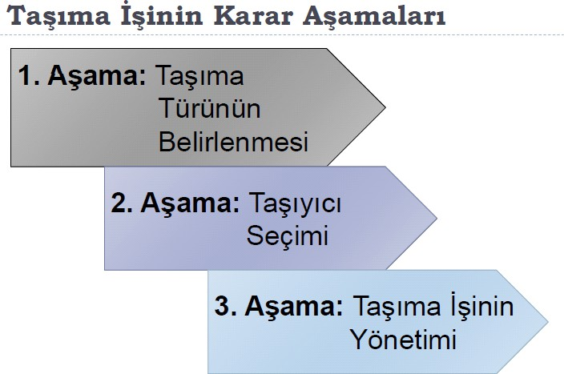

Slide 4
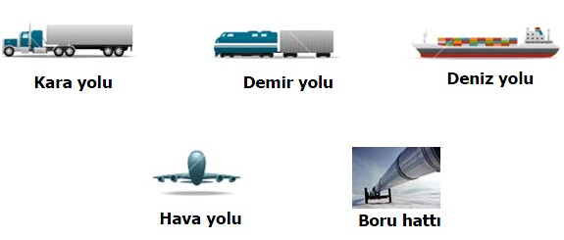
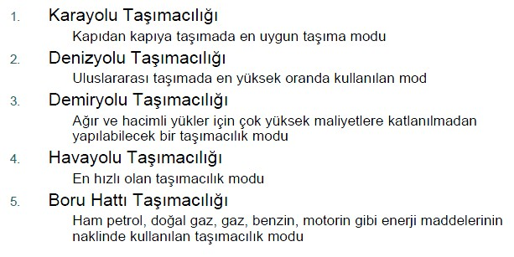
Taşıma Türleri (Modları)

Slide 5
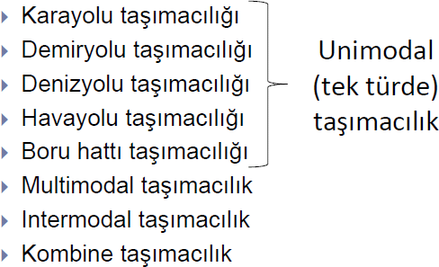

Slide 6
Intermodal taşıma tek yüklemeyle ve aynı taşıma birimi içinde ürünlerin ellenmeden, birden çok taşıma yöntemleri ile taşınması olarak tanımlanmaktadır. Bunda konteynır taşımacılığı veya treylerin hiç açılmadan kara yolu, demir yolu veya deniz yolu ile taşınması kastedilmektedir. Hedef yüklemede ağzı kapatılan ünitenin teslim yerinde açılmasıdır.
Multimodal Taşıma ise ürünlerin en az iki farklı taşıma yöntemi ile taşınması olarak tanımlanmıştır (karayolu, denizyolu, havayolu, demiryolu). Intermodal taşımacılık multimodal taşımacılığın özel bir uygulaması haline gelmiştir.
Multimodal taşımada yükler, bulundukları taşıma kaplarından başka taşıma kaplarına aktarılır. Intermodal taşımacılıkta ise yüklerin taşıma kaplarında herhangi bir değişiklik olmaz ve yük mevcut kabı ile birlikte başka bir lojistik servise aktarılır.

Slide 7
“Combined Taşımacılık” “Kombine taşımacılık” ise, önce intermodal taşımacılık şeklinde anlaşılmış ise de daha sonra enerji harcayan bir taşımacılık yöntemi ile enerji harcamayan diğer yöntemin birlikte kullanımı şeklinde açıklaması yapılmıştır. Ro-Ro gemisine yüklenen kamyonların veya trene yüklenen kamyonların durumu bu açıklamaya girmektedir.
Intermodal taşımacılıkta yükün aktarılmasında kullanılan vinç gibi elleçleme ekipmanlarının yerini kombine taşımacılıkta, taşıma aracının taşıma aracına aktarımını rahatlıkla gerçekleştirebilecek tekerlekli araçlar ve rampalar almaktadır.
Kombine taşımacılıkta yükün, onu taşıyan araçla birlikte bir başka taşıma aracına yüklenmesidir. Yani aktarım sırasında yük taşıma aracından ayrılmadan diğer taşıma aracına aktarılmaktadır. Bu sebeple de kombine taşımacılıkta yükün elleçlenmesi, aktarma yapılması gibi lojistik süreçler yaşanmamaktadır.

Slide 8
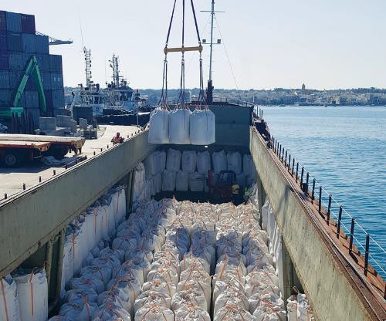
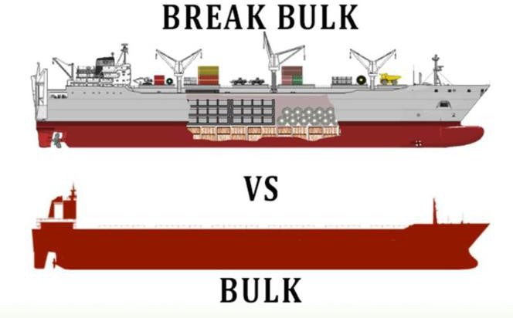
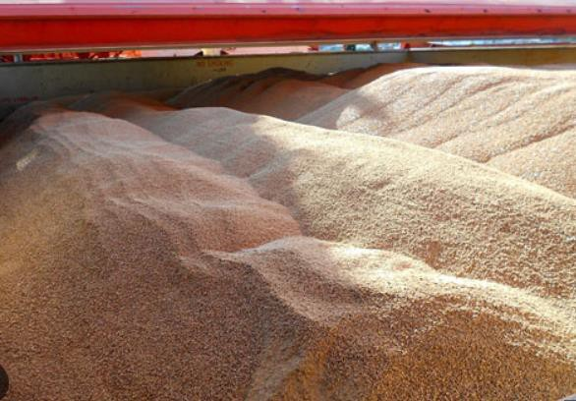
Nakliye Şekilleri
Karayolu
Denizyolu
Havayolu
Demiryolu
Intermodal
TIR
Trailer
Kamyon-Römork
Konteyner
Break Bulk (Parça Yük)
Uçak
Tren
Kara-Hava Deniz-Kara
Bulk (Dökme)
Ro-Ro
Tanker

Slide 9
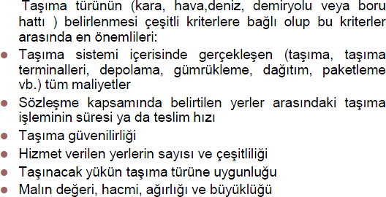
Taşıma Türünün Belirlenmesi

Slide 10
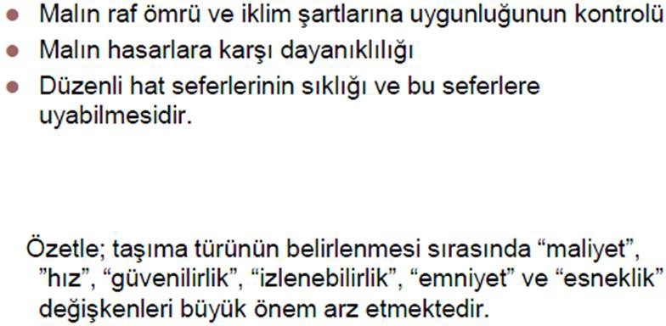
Taşıma Türünün Belirlenmesi

Slide 11
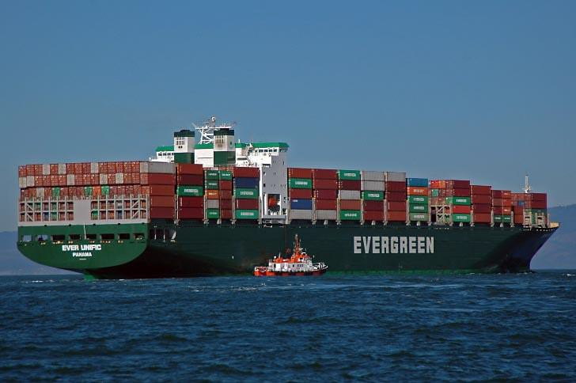
DENİZYOLU TAŞIMACILIĞI

Slide 12
Denizyolu (Sea Transport)
Full Container Load
(Komple Taşıma)
-FCL-
Less Than Container Load (Parsiyel Taşıma)
-LCL-
Charter Party
(Komple veya Kısmi
Gemi Kiralama)
TEU 20’
(twenty-foot equivalent unit)
W/M (Weight/Measurement) Brüt Ağırlık
Veya Hacim
(Uzunluk x Genişlik x Yükseklik)
1m3 = 1000 Kg
Voyage Charter
Time Charter
FEU 40’
(fourty-foot equivalent unit)
Bareboat Charter

Slide 13
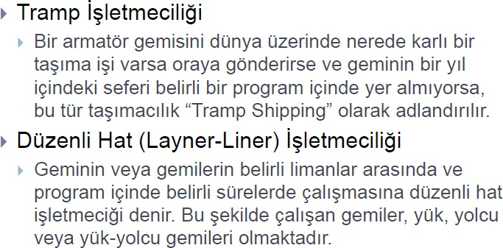
DENİZYOLU TAŞIMACILIĞI

Slide 14
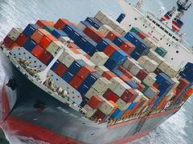
Conference Shipping
Conference Shipping (Liner Service)
Belirli bir istikamet doğrultusunda yer alan limanlar arasında taşıma yapan, düzenli gemi programları ve standart fiyat tarifeleri uygulayan hatların oluşturduğu birliğe Conference (Liner Service) adı verilmektedir.
I.P.B.C.C. (India, Pakistan, Bangladesh & Ceylon Conference)
Bu birliğe üye olan hatlar ortak olarak alınan kararları uygulamakta ve yapılan işlemlerde standartların devamlılığını sağlamaktadırlar.
Tanınan ve güvenilen hatlar bu birliklerin üyesi olup akreditiflerde ithalatçılar tarafından tercih sebebi olmaktadırlar.
Non- Conference Shipping
Liner Service ın aksine herhangi bir birliğe üye olmayan, bağımsız o l ar ak t aş ım a yapan, gem i programları ve uyguladıkları fiyat tarifeleri farklılık gösteren hatlara Independent Carrier denmektedir. Deniz taşımacılığının %25’i bu ş e k i l d e t a ş ı m a y a p a n ve güvenilirliği sorgulanabilir hatlar tarafından gerçekleşmektedir.

Slide 15
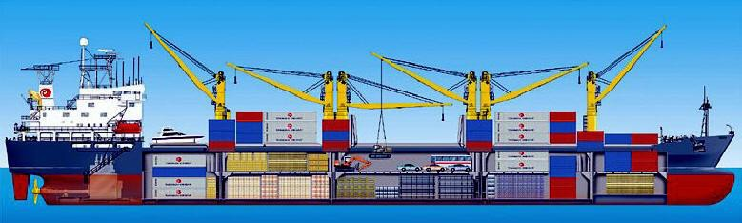
Charter Shipping
Taşıyıcı ve taşıtan arasında yapılan taşıma sözleşmesine Charter Party Contract denir.
Bu sözleşmede yer alan önemli ibarelerden bazıları aşağıdaki gibidir;
  FLT (Full Liner Terms)
Tahmil ve tahliyenin gemi operatörü tarafından yapılacağını ifade eder.
  FIOS (Free In/Out Stowed)
Tahmil, tahliye ve istiflemenin charterer (kiralayan) tarafından yapılacağını ifade eder.
  Under/On Deck Option
Eşyanın güverte veya ambarda taşınma opsiyonunun operatöre ait olduğunu ifade eder.
  LayDays (LayTime)
Yükleme ve boşaltma için gemi operatörü tarafından yükleyiciye tanınan süreci tanımlar.
  Laycan
LayDay in başlangıcı ve Charter Party’nin iptal edilebileceği süreci tanımlar. Örn. Laycan 25 Mart – 02 Nisan olarak belirlendiyse kiralayan yüklemeye 25 Mart’ta başlamalıdır. Gemi 25 Mart’tan önce gelmiş olsa dahi kiralayan yükleme için inisiyatifi elinde bulundurur. Gemi 02 Nisan’a kadar yükleme yerine gelememiş ise kiralayan Charter Party kontratını iptal etme hakkına sahiptir.

Slide 16
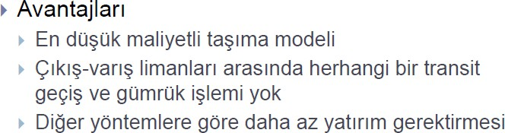
DENİZYOLU TAŞIMACILIĞI

Slide 17
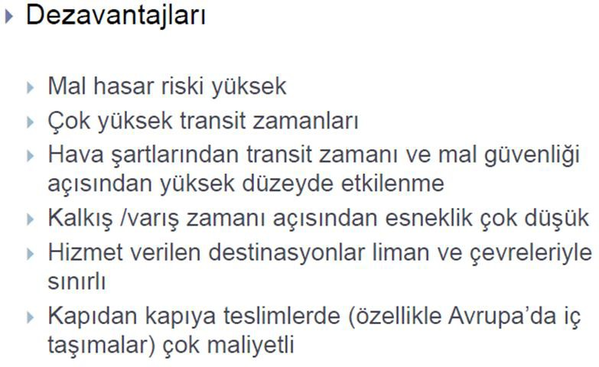
DENİZYOLU TAŞIMACILIĞI

Slide 18
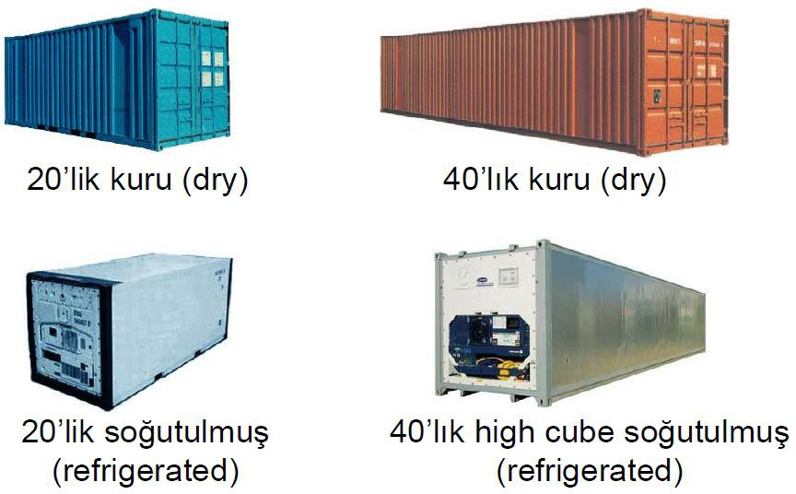
Konteyner

Slide 19
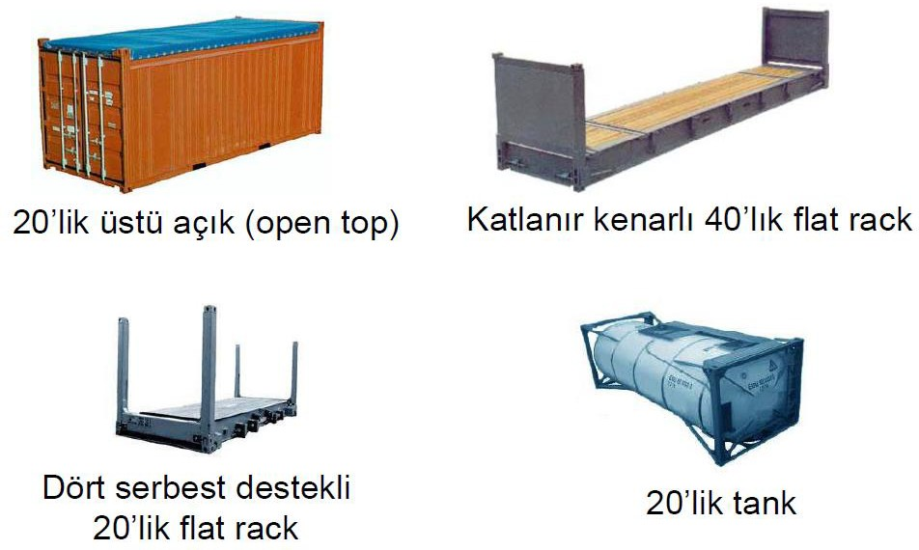
Konteyner

Slide 20
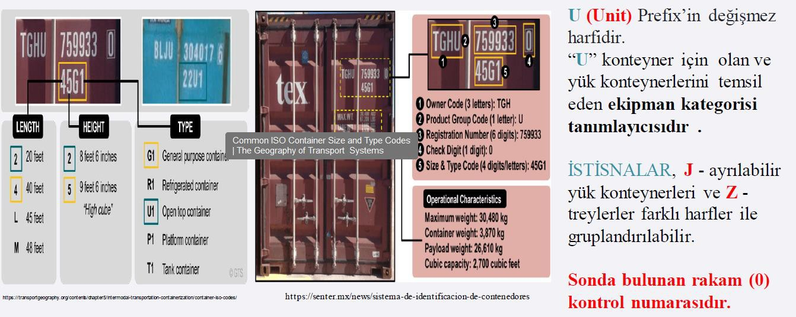
Konteyner Spesifikasyonu

Slide 21
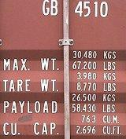


Konteyner Spesifikasyonu
Rating (Max. Gross Weight) Konteynerin darası dahil taşıyabileceği maksimum ağırlıktır.
Tare Mass Weight
Konteynerin darasını ifade eder.
Payload (Net)
Germe ve sabitleme için kullanılan ekipmalar dahil konteynerin müsaade ettiği max. eşya taşıma kapasitesidir.
•
Payload = Rating - Tare Mass

Slide 22
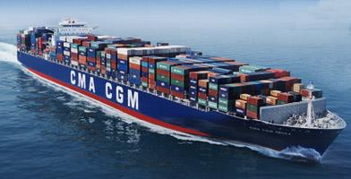
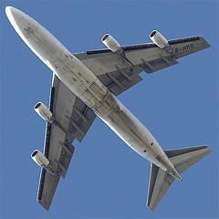
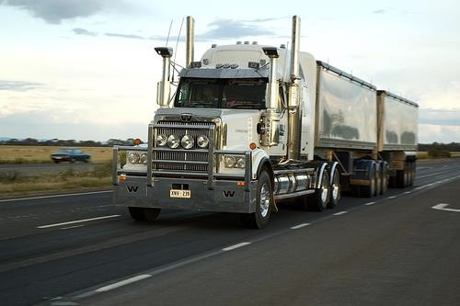
Forwarding Firmaları
Hizmetler;
İç nakliye,
Depolama,
Paketleme,
istifleme
Sigorta,
Tahmil & Tahliye,
Gümrükleme,
Intermodal taşıma,
H/BL (NVOCC BL)

Slide 23
Freight Forwarder
Malların bir noktadan diğer bir noktaya taşınmasını sağlayan,
bunun için deniz, karayolu, demiryolu veya havayolundan birini veya bir kaçını kombine olarak 2 kullanan,
yüklerin gruplandırılması, yükün depolanması, gümrüklemesi, paketlemesi,
dağıtımı gibi işlemleri de yapan
ve bunların organizasyonunu gerçekleştiren şirketlere Freight Forwarder denir

Slide 24
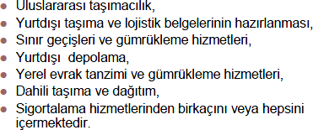
Freight Forwarder

Slide 25
Tehlikeli Maddelerin Sınıflandırılması (HAZARD CLASS)
Class 1 – Patlayıcılar - Explosives Class 2 – Gazlar - Compressed Gas
Class 3 – Alev alan sıvılar - Flammable Liquids Class 4 – Alev alan katılar - Flammable Solids
Class 5 – Oksidan maddeler & peroksit - Oxidizers / Organic Peroxides Class 6 – Zehirli ve bulaşıcı maddeler - Toxic (Poisonous) / Infectious Substances
Class 7 – Radyoaktif maddeler - Radioactive Material Class 8 – Aşındırıcı maddeler - Corrosives
Class 9 – Çeşitli tehlikeli maddeler - Miscellaneous Dangerous Goods
Packing Group I – en yüksek derecede tehlikeyi işaret eder. Packing Group II - orta derecede tehlikeyi işaret eder.
Packing Group III - en düşük derecede tehlikeyi işaret eder.

Slide 26
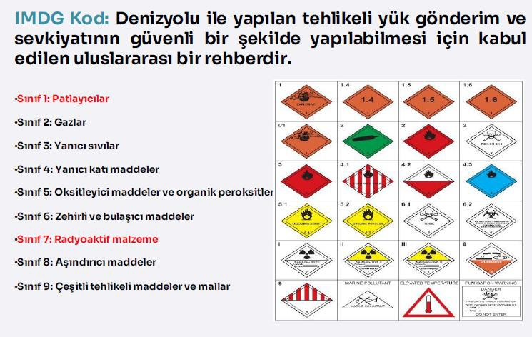
Tehlikeli Maddelerin Sınıflandırılması (HAZARD CLASS)

Slide 27
Taşıma Belgeleri
Taşıma belgeleri taşıtan ile taşıyıcı arasında yapılan taşıma sözleşmesine dayanır ve iki tarafın hak ve yükümlülüklerini gösterir.
Gönderen (shipper), taşıma sözleşmesi yapıldıktan sonra, bu sözleşmeye istinaden malı taşıyıcıya teslim eder. Taşıma sözleşmesinde alıcı da (consignee) belirtilir.

Slide 28
Taşıma Belgeleri
Taşıma belgelerinin başlıca üç özelliği vardır.
1 Malların teslim alındığını gösteren bir makbuz,
  Taşıyan ile taşıtan arasında akdedilen bir sözleşme,
  Bazı şartlar altında bir kıymetli evrak niteliği taşır.
•
•
6102 SAYILI TTK MD 1228-1 : Konişmento, bir taşıma sözleşmesinin yapıldığını ispatlayan, eşyanın taşıyan tarafından teslim alındığını veya gemiye yüklendiğini gösteren ve taşıyanın eşyayı, ancak onun ibrazı karşılığında teslimle yükümlü olduğu senettir.

Slide 29
Deniz Konşimento Türleri
Gemiye Yüklenip Yüklenmemeyi Belirtmesi Açısından:
Tesellüm Konşimentosu - Received for Shipment B/L
Malların gemiye yüklenmek üzere teslim alındığını gösteren konşimentolardır. Bu tür konşimentolarda malların yükleneceği gemi adı belirtilmeyebilir. Ayrıca, gemi ismi belirtilmişse genelde bu gemi dışında başka bir gemiye yüklenebileceğini belirten bir ifadeye de yer verilir.Bu tür konşimentolar bankalarca kabul edilmezler.
Yükleme Konşimentosu - On Board B/L
Mallar gemiye yüklendiğinde, taşıyıcı veya onun acentesi tarafından düzenlenir. Konşimentoda “on board” ifadesi matbu olarak yazıyorsa, bu ifadenin altına ayrıca tarih konulmasına gerek yoktur. Bu durumda konşimento tarihi yükleme tarihi olarak kabul edilir. Ancak “on board” ifadesi konşimento üzerine kaşe, yazı ve benzeri şekilde konulmuş ise tarihlendirilmesi gerekir. Çünkü bu tarih yüklemenin yapıldığı tarih olarak kabul edilecektir

Slide 30
Deniz Konşimento Türleri
Devir Yönünden:
Nama Yazılı (Straight B/L) : Bu tür konşimentolar nadiren kullanılırlar. Doğrudan doğruya gönderilen/alıcı adına düzenlenirler. Bu nedenle de ciro edilemezler. Mallar sadece ve ancak taşıma belgesinde adı yazılan muhataba teslim edilir.
Emre Yazılı (Order B/L): Konşimento kimin emrine düzenlenmişse mallar onun cirosu ile devredilebilir. Bu bir banka da olabilir. Emre yazılı konşimentolar yükletenin emrine veya gönderilen/alıcı emrine düzenlenebilir. Eğer konşimentoda sadece “emre” (to order) ibaresi bulunuyorsa bu, konşimentonun yükletenin emrine düzenlendiği anlamına gelir. Konşimento yükletenin emrine düzenlenmişse ibraz edilmeden önce ciro edilir.
Hamiline Yazılı (Bearer B/L): Hamiline yazılı konşimentoda; alıcı (consignee) kısmına “hamiline” (bearer) ibaresi yazılır. Konşimento hamili, acentadan malların kendisine teslimini isteyebilir. Ancak hamiline konşimentolar, kayıp olması ya da düşürülmesi durumlarında doğuracağı risk nedeniyle uluslararası ticarette hemen hiç tercih edilmezler.

Slide 31
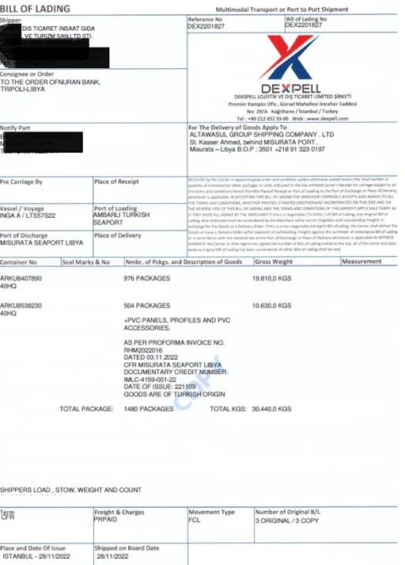

Slide 32
Clean Bill of Lading
Temiz Konsimento (Clean Bill of Lading) İbaresi:
Mallar dış görünüş itibari ile iyi durumda teslim alınır veya yüklenirse
temiz bir konşimento söz konusudur.
Gemiye yüklemeyi müteakip konşimentoya "Clean On Board" kaydi konulur. Fakat konşimentonun temiz olması için mutlaka "Clean On Board" kaydının bulunması gerekmez. Konşimentoda malların veya ambalajlarının kusurlu olduğuna dair (Örneğin 50 balya birkaçı patlak;100 çuval 15 tanesi delik;tenekelerin bir kısmı akar vaziyette, karton kutular ıslak vs. . ) gibi bir kayıt yoksa bu temiz bir konşimento sayılır.
Başka bir deyişle akreditifte "Clean On Board" konşimento istendiği halde sadece "On Board" kaydını taşıyan fakat malların veya ambalajlarının kusurlu olduğuna dair bir kayıt taşımayan konşimento temiz kabul edilir.

Slide 33
Stale Bill of Lading
Stale Bill of Lading (Bayat Konşimento)
Konşimentonun yükleme tarihini takip eden en kısa surede bankaya ibraz edilmesi gerekir. Aksi takdirde konşimento, malların varışından yeterli bir süre önce alıcının eline geçmez. Malların varış limanına gelmiş olmasına rağmen konşimentonun henüz alicinin eline geçmemesi gecikme masraflarına (demurrage) neden olur.
Akreditifte yükleme tarihinden itibaren 21 gün içinde bankaya ibraz edilmeyen konşimentolar bayat (Stale) konşimento olarak nitelendirilir ve rezerv konusu olur. Bayat konşimentonun bankaca kabul edilmesi için ya bu rezervin alici tarafından kaldırılması ya da bayat konşimentonun kabul edileceğinin akreditifte peşinen kabul edilmiş olması gereklidir.

Slide 34
Konşimento Setleri
Konşimento Nüshalari / Tam Takim İbaresi (Full Set Of B/L) Konşimentolar birden fazla orijinal nüshalı olarak düzenlenebilir. Bunun amacı birinin yitirilmesi halinde diğerinin kullanılması imkanına sahip olmaktır. Yükletenin isteğine göre düzenlenen orijinal ve suret
adetleri konşimentolarda kayıtlıdır. Düzenlenen tüm nüshalara tam takım (Full Set) denir.
Örnek ; ön yüzünde 3 orijinal 3 suret yazan bir konşimento toplam 6
adet konşimentodan oluşur. Bu konşimento için full set 6 adettir.
2 orijinal 1 suret veya 1 orijinal 2 suret tam takim (Full Set ) değildir.
Akreditif şartı tam takim konşimentonun ibrazını gerektiriyorsa, mutlaka
3 orijinal 3 suret konşimentonun ibraz edilmesi gerekir.
Orijinal nüshalardan herhangi birinin ilk ibrazında mallar gemi şirketinin son temsilcisine teslim edilir ve şirket bütün sorumluluklarından kurtulur. Malın asıl sahibi daha sonra ikinci bir orijinal nüsha ile gelip mali talep etse bile taşıma şirketinin sorumluluğu yoktur dolayısıyla malin tamamen kendi kontrolü altında olmasını isteyen bir alici firma, bütün orijinal nüshaları elinde bulundurmak zorundadır.

Slide 35
Orijinal Konşimento : Taşıyıcı rolündeki gemi acentesi veya taşıma işleri organizatörü tarafından oluşturulan, imza ve kaşe uygulanmış, basılı evrak niteliğindeki konşimentodur. Yükün sahipliğinin alıcı firmaya geçebilmesi için, bu tür konşimentoların posta yoluyla muhatabına gönderilmesi zorunludur. Bu tür gönderilerde, standart olarak 3 adet orijinal ve 3 adet kopya konşimento basımı gerçekleştirilmektedir.
Sea Waybill (Express Release) Konşimento : Navlun ödeyicisi tarafından, taşıyıcı rolündeki gemi acentesi veya taşıma işleri organizatörüne verilen talimat doğrultusunda düzenlenen dijital konşimentodur. Taşıma gerçekleşmeden önce taşıyıcı firmaya bildirilerek, Sea Waybill Konşimento düzenlenmesi konusunda talepte bulunulması gereklidir. Sea Waybill Konşimento sayesinde, orijinal basılı haldeki taşıma evrakının alıcı firmaya ulaştırılması zorunluluğu ortadan kalkmaktadır. Elektronik ortamda gönderilecek Sea Waybill Konşimento ile, alıcı firmanın ithalat işlemlerini gerçekleştirebilmesi mümkündür.
Telex Release (Surrendered) Konşimento : Orijinal konşimentonun basıldığı ve konşimento sahibi tarafından evrakın alındığı durumlarda, kopya evraka ihtiyaç duyulabilmektedir. Ödeme veya farklı gerekçelerle evrakın alıcıya gönderilmesinde yaşanabilecek gecikmeleri engellemek adına, basılı evrak taşıyıcı firmaya ibraz edilerek, telex release işlemi marifetiyle evrakın kopya konşimentoya dönüşümü gerçekleştirilir. Telex release işlemi yapılan konşimento, dijital ortamda alıcısına iletilerek, ithalat işlemlerinde kullanılmak üzere geçerli hale gelmektedir

Slide 36
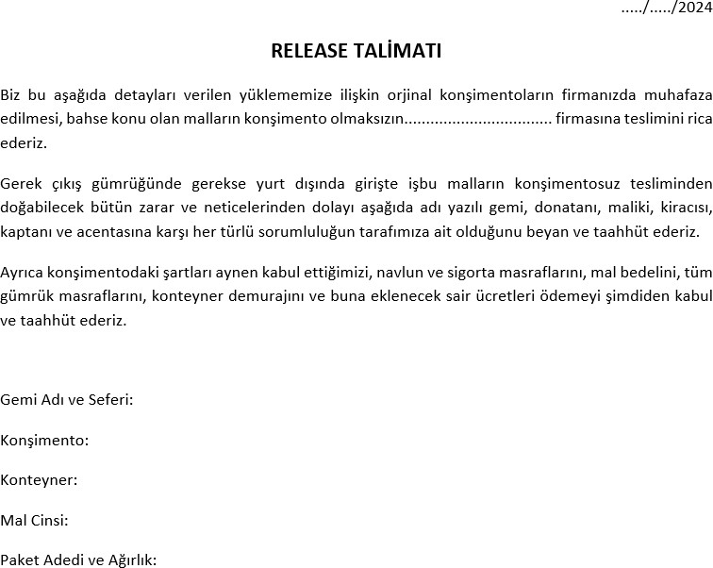

Slide 37
TTK MADDE 1207
c) Gönderilenin eşyayı teslim almaması hâlinde
MADDE 1207- (1) Gönderilen, eşyanın teslimini isteme hakkını kullanmazsa, taşıtan,navlun sözleşmesi gereğince navlunu ve diğer alacakları taşıyana ödemekle yükümlüdür.

Slide 38
II - Bildirme yükümlülüğü
MADDE 919- (1) Gönderen, gerektiğinde eşyayı ambalajlamak ve işaretlemekle ve gerekli belgeleri sağlamakla, ayrıca taşıma işleri komisyoncusunun edimlerini yerine getirebilmesi için gerekli olan bilgileri ona vermekle yükümlüdür. Yük tehlikeli bir eşya ise gönderen, taşıma işleri komisyoncusuna tehlikenin niteliğini, alınması gereken önlemleri yazılı olarak ve zamanında bildirmekle yükümlüdür.
(2) Gönderen, kendisine herhangi bir kusur yüklenmese bile taşıma işleri komisyoncusunun;
Eşyanın yetersiz ambalajlanma ve işaretlenmesinden,
Yükün tehlikesi hakkında yeterli bilgi verilmemesinden veya
Eşya ile ilgili resmî işlemler için gerekli olan belgelerin ve bilgilerin eksikliğinden, yokluğundan ya da gerçeğe aykırılığından, kaynaklanan giderlerini ve zararını karşılamakla yükümlüdür. 864 üncü maddenin ikinci ilâ beşinci fıkraları burada da uygulanır

Slide 39
TTK MADDE 1186
MADDE 1186- (1) Eşyanın uğradığı veya eşyaya ilişkin her türlü zıya veya hasar nedeniyle taşıyan, her hâlde, hangi sınır daha yüksek ise o sınırın uygulanması kaydıyla, koli veya ünite başına 666,67 Özel Çekme Hakkına veya zıyaa ya da hasara uğrayan eşyanın gayri
safî ağırlığının her bir kilogramı için iki Özel Çekme Hakkını karşılayan tutarı aşan zarar için sorumlu olmaz; meğerki, eşyanın cinsi ve değeri, yüklemeden önce yükleten tarafından bildirilmiş ve denizde taşıma senedine yazılmış olsun. Özel Çekme Hakkı, fiilî ödeme günündeki veya taraflarca kararlaştırılan diğer bir tarihteki, Türkiye Cumhuriyet Merkez Bankasınca belirlenen değerine göre Türk Lirasına çevrilir.

Slide 40
TTK MADDE 1186
(3) Eşya topluca bir konteyner, palet veya benzeri bir taşıma gerecine konmuş ise, denizde taşıma senedine söz konusu taşıma gerecinin içeriği olarak yazılmış her koli veya ünite, ayrı bir koli veya ünite sayılır. Aksi hâlde, böyle bir taşıma gereci, tek bir koli veya ünite sayılır. Bizzat taşıma gereci zıyaa veya hasara uğrarsa, taşıyana ait veya onun tarafından sağlanmış olmadıkça, taşıma gereci ayrı bir koli sayılır.

Slide 41
TTK MADDE 1186
(6) Taşıyanın, taşıma süresinin aşılmasından doğan sorumluluğu, geciken eşya için ödenecek navlunun iki buçuk katı ile sınırlıdır; şu kadar ki, bu tutar, navlun sözleşmesine göre ödenecek toplam navlun miktarından fazla olamaz

Slide 42
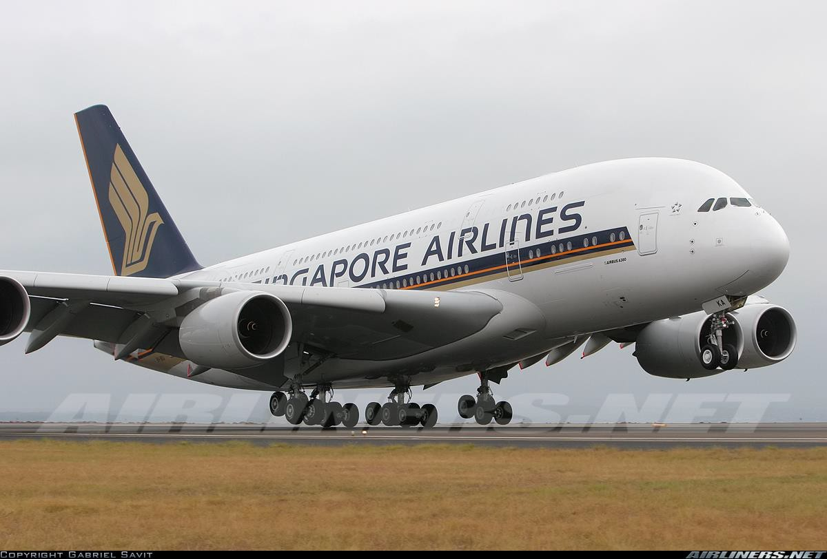
HAVAYOLU TAŞIMACILIĞI

Slide 43
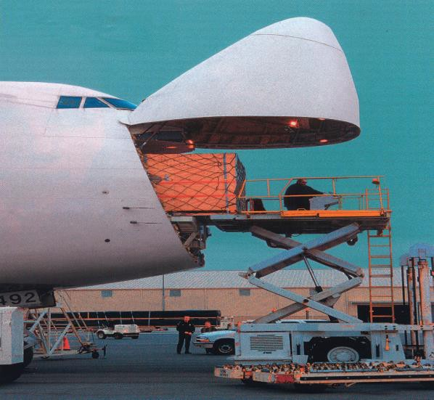
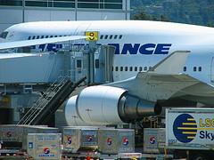
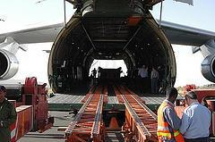
Havayolu Taşımacılığı
Havayolu taşımacılığı IATA (International Air Transport Association) kuralları çerçevesinde yolcu ve kargo uçaklarıyla gerek konteynerler gerekse bulk yükler halinde yapılmaktadır.
Intermodal taşımalarda Kara-Uçak ya da Deniz-Uçak kombinasyonu hızlı ulaşım ve komple havayolu taşımalarına kıyasla düşük maliyeti açısından en yaygın olarak kullanılan yöntemdir.

Slide 44
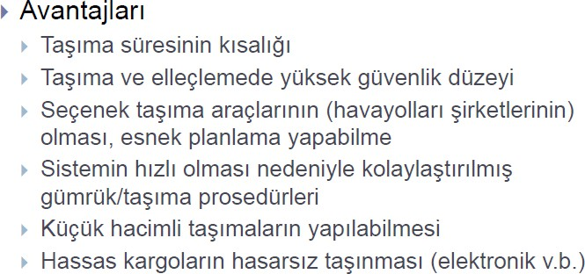
Havayolu Taşımacılığı

Slide 45
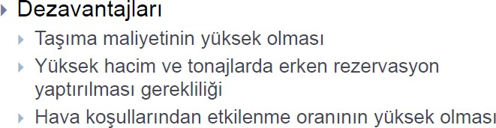
Havayolu Taşımacılığı

Slide 46
Havayolu Taşıma Senedi: (Air Waybill)
Havayolu Taşıma Senedi bir makbuzdur ve kıymetli evrak niteliğinde değildir.
Hava konşimentosu da denilen bu belgenin ciro ve teslimi ile malların mülkiyeti devredilemez. Mallar düzenlenen senedin üzerinde alıcı olarak kimin adı yazılı ise ona teslim edilir.

Slide 47
Havayolu Taşıma Senedi: (Air Waybill)
3 tanesi orijinal olmak üzere 9 nüsha halinde düzenlenir. Bu nüshalardan birincisi havayolu şirketine, ikincisi gönderilene aittir; üçüncü nüsha ise gönderenin nüshasıdır.
Havayolu taşıma senedinin 3.nüshası (orijinal for shipper) satıcının elinde olduğu sürece, bunu mallar alıcı tarafından çekilmeden önce taşıma acentasına ibraz ederek, taşıma şartlarını ve hatta malın alıcısını değiştirme hakkına sahiptir.

Slide 48
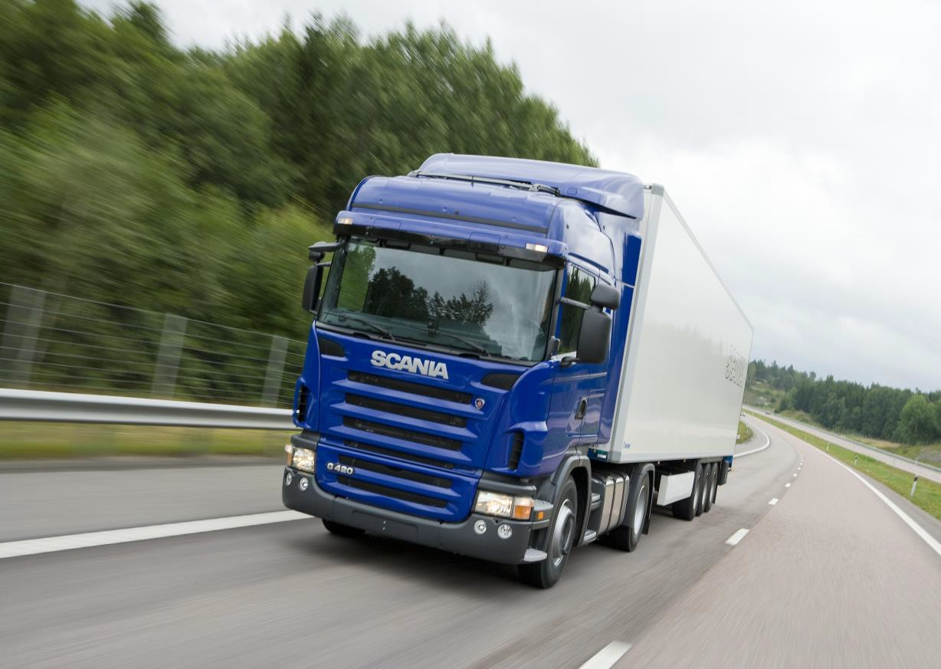
Karayolu Taşımacılığı

Slide 49
KARAYOLU (ROAD TRANSPORT)
LESS THAN TRUCK
LOAD
(PARSİYEL TAŞIMA)
-LTL-
FULL TRUCK LOAD
(KOMPLE TAŞIMA)
-FTL-
TRAILER = 90M3
Uzunluk (Lenght) : 13.6 mtr
1 LDM = 1.750 Kg
1M3 = 333 Kg
(Uzunluk x Genişlik x Yükseklik )
Lenght Width Height
: 1mtr
: 2.5mtr
: 2.65mtr
Genişlik (Width) : 2.50 mtr
Yükseklik (Height) : 2.65 mtr

Slide 50
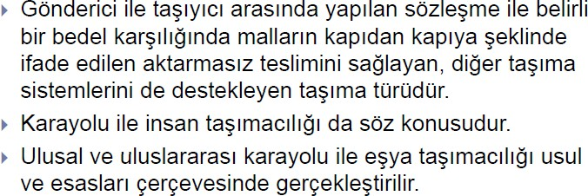
Karayolu Taşımacılığı

Slide 51
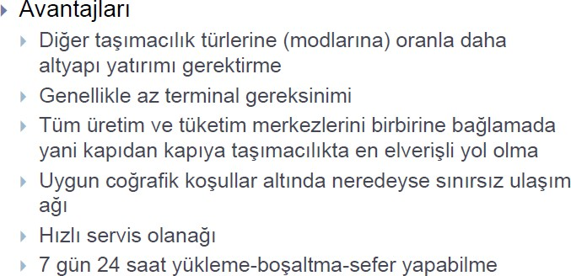
Karayolu Taşımacılığı

Slide 52
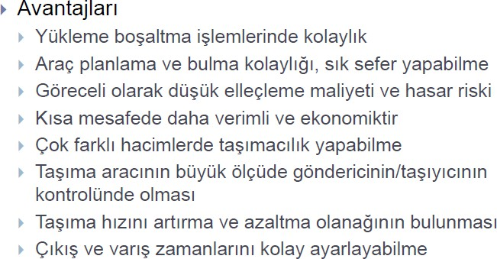
Karayolu Taşımacılığı

Slide 53
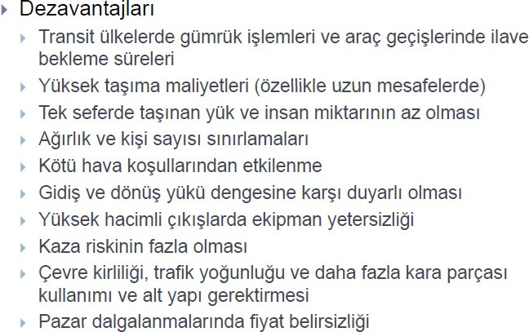
Karayolu Taşımacılığı

Slide 54
CMR (Road Waybill)
CMR Karayolu Tasima Belgesi
(CMR International Consignment Note / CMR Road Waybill)
Uluslararasi nitelikteki CMR (Convention Marchandises Routiers) anlasmasinin hükümlerini kabul eden ülkelerce kullanilan bir karayolu tasima belgesidir ve tasimanin CMR hükümlerine göre yapildigini gösterir. Navlun komisyoncusu veya tasimacilik sirketi tarafindan alicinin adina düzenlenir. Mallarin belirtilen sartlarla tasinmak üzere, iyi durumda teslim alindigini ve tasima sözlesmesinin yapildigini gösteren hukuki bir delildir. Mallarin mülkiyetini temsil etmediginden ciro edilemez.
Üç orjinal nüsha olarak düzenlenir. Birincisi yükletene verilir, ikincisi mallara eslik eder, üçüncüsü de tasimacida kalir. Yükleten, mallar yolda iken tasimaciya talimat vererek tasimayi durdurma, teslim yerini degistirme veya mallarin belgede ismi yazili alicidan baska bir sahsa teslimini isteme hakkina sahiptir. Bu hak belgenin ikinci orjinal inin belgede adi yazili aliciya verilmesi üzerine hükümden düser. Anilan, hakkini kullanmak istediginde yükleten belgenin birinci orjinal ini tasimaciya ibraz etmelidir. Bu durumda yeni talimat belgeye kaydedilir. yükleten ayni zamanda tasimaciya garanti vermelidir.

